Slide 1
Опыт работы учителя-логопеда
«Использование элементов песочной терапии для развития всех компонентов речи у старших дошкольников с ТНР»
учитель-логопед
Назарова В.А.

Slide 2
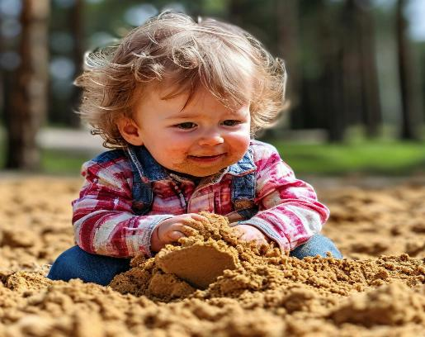
«Самая лучшая игрушка для детей – кучка песка»
К.Д. Ушинский

Slide 3
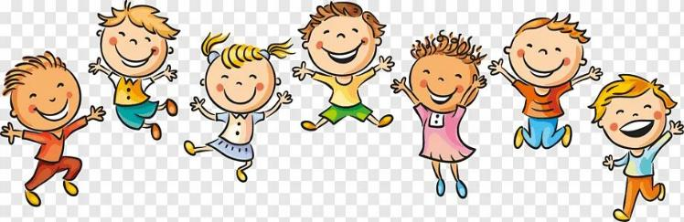
Категории воспитанников группы
Группу посещает 12 детей в возрасте 5-7 лет.
Из них:
- 3 ребенка имеют задержку психического развития
-1 ребенок имеет РАС
-8 детей - тяжелое нарушение речи(ТНР)

Slide 4
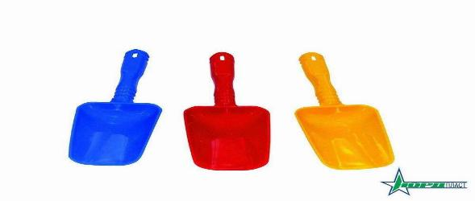
Актуальность выбора технологии песочной терапии
Исходя из анализа мониторинга развития детей группы, актуальной проблемой стал выбор технологий, направленных на коррекцию речевых нарушений воспитанников, а также методов и приемов, помогающих снять эмоциональное и мышечное напряжение у детей. Этим требованиям соответствует технология песочной терапии

Slide 5
Цель: создание специальных условий и подходов в коррекционной работе с детьми с нарушениями речи для успешного решения коррекционно-образовательных задач посредством технологии «Песочная терапия».
Задачи:
Способствовать мотивационной готовности детей воспринимать учебную инструкцию;
Формировать у детей психологическую базу речи (внимание, восприятие, память), когнитивные процессы;
Учить детей способам коммуникации в совместных играх и упражнениях в песочнице;
Развивать мелкую моторику рук;
Автоматизировать нарушенные звуки;
Развивать диафрагмальное дыхание;
Способствовать освоению детьми навыков звуко-слогового анализа и синтеза;
Развивать фонематический слух и восприятие;
Изучать буквы, обучать грамоте;
Обогащать и активизировать словарь родного языка;
Развивать связную речь детей.

Slide 6
Преимущества технологии «Песочная терапия»
существенно усиливается желание ребёнка узнавать что-то новое, экспериментировать и работать самостоятельно.
при использовании игр с песком развивается тактильная чувствительность как основа «ручного интеллекта».
в играх с песком более гармонично и интенсивно развиваются все познавательные функции (восприятие, внимание, память, мышление), а так же речь и моторика.
совершенствуется предметно-игровая деятельность, что способствует развитию сюжетно-ролевой игры и коммуникативных навыков ребёнка.
естественная потребность детей играть с песком позволяет перенести часть учебного материала на песок, за счет чего традиционная методика по развитию всех компонентов речи для детей с ТНР становится более интересной, увлекательной, продуктивной.

Slide 7
Используемое оборудование
1. Световые столы для рисования на сухом песке.
2. Песочница, наполненная кинетическим песком.
3. Коллекции миниатюрных фигурок и предметов по различным темам:
людей, разнообразных по полу, возрасту, культурной и национальной принадлежности, профессиям;
животных (домашних, диких);
птиц (диких, домашних);
обитателей водного мира (разнообразных рыб);
жилища с мебелью (дома, дворцы, замки);
домашнюю утварь (посуду, предметы обихода, убранства стола);
деревья и другие растения (цветы, трава, кустарники, зелень и пр.);
транспортные средства (наземный, водный, воздушный транспорт);
объекты среды обитания человека (заборы, изгороди, мосты, ворота);
аксессуары (бусы, маски, ткани, пуговицы и пр.).

Slide 8
Рекомендации по проведению песочных игр
1. Игры в песочнице проводятся с подгруппой или индивидуально.
2. До занятия и после занятия моются руки.
3. Перед занятием в «песочнице» проводятся пальчиковые игры-разминки.
4. При работе с песком соблюдать определённые правила:
- песок не должен высыпаться из песочницы;
- нельзя брать песок в рот и кидаться песком;
- отряхивать руки и играть можно только над песочницей;
- после игры надо убрать за собой рабочее место, убрать все игрушки на свои места.

Slide 9
Примерная структура занятия с песком
I. Вводная часть:
- Приветствие.
- Правила работы с песком.
II. Основная часть занятия :
- Упражнения на развитие тактильно-кинестетической чувствительности.
- Игры и упражнения, направленные на формирование всех компонентов речи
III. Заключительная часть:
- Подведение итогов занятия .
- Упражнение на релаксацию. Рефлексия. Ритуал прощания.

Slide 10
Направления игр с песком
Игры и игровые упражнения для развитие тактильно-кинестетических ощущений.
Игры и игровые упражнения для развития дифференцированных движений, силы, ловкости пальцев
Артикуляционная гимнастика
Игры и игровые упражнения для развитие диафрагмального дыхания
Автоматизация звуков
Развитие фонематического слуха
Игры и игровые упражнения на формирование слоговой структуры слова
Совершенствование лексико-грамматических категорий
Подготовка к обучению грамоте
Развитие связной речи

Slide 11
Результативность работы
у детей значительно возрастает интерес к логопедическим занятиям, многие из них с восторгом и радостью воспринимают каждое занятие. Особенно это актуально с детьми, имеющими ограниченные возможности здоровья;
дети чувствуют себя более успешными. Даже неудавшееся упражнение им хочется проигрывать по несколько раз, достигая необходимого результата;
на занятиях нет места монотонности и скуке, каждое упражнение для детей как открытие. Они с удовольствием вносят свои правила, вновь и вновь обыгрывая сюжет или понравившийся элемент игры. При этом часто предлагают интересные варианты игры, что в дальнейшем служит основой для построения новых форм работы с дошкольниками.

Slide 12
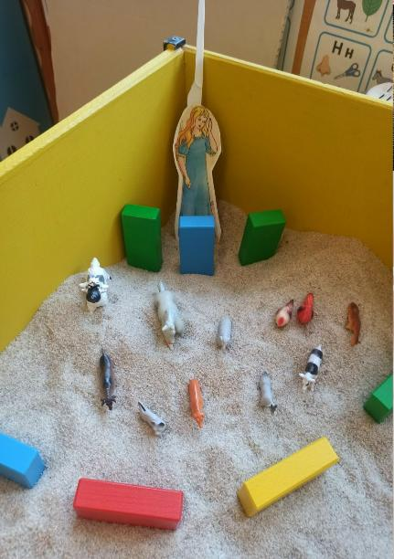
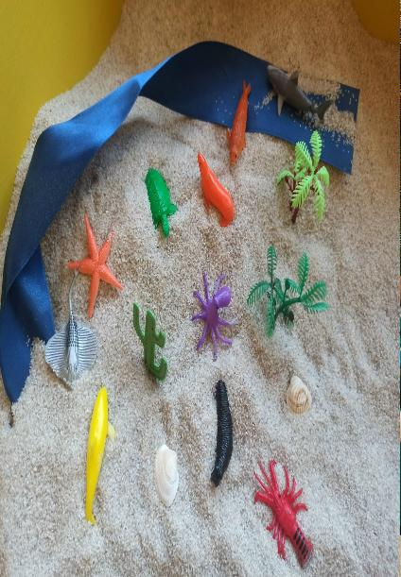

Slide 13


